Slide 1
PRIPREMA ZA II KOLOKVIJUM
Zadaci iz oblasti analize praga ekonomičnosti i maksimizacije profita

Slide 2
II kolokvijum obuhvata sljedeće oblasti razmatrane na vježbama:
Kalkulacije cijene koštanja
Potražnja, cijene i prihodi
Analiza praga ekonomičnosti
Kontribucioni pristup – analiza praga ekonomičnosti
Maksimizacija profita u savršenoj konkurenciji i monopolu

Slide 3
ZADACI
Polazeći od pretpostavke da su funkcije TC i TR linearne funkcije, grafički odrediti zonu ostvarivanja profita. Skicirati grafik funkcija TR, TC i pf.
Polazeći od pretpostavke da je riječ o savršenoj konkurenciji i da je funkcija TC kvadratna funkcija, odrediti zone ostvarivanja profita i gubitka. Skicirati grafik funkcija TR, TC i pf.

Slide 4
Polazeći od pretpostavke da su funkcije TC i TR kvadratne funkcije, grafički odrediti zonu ostvarivanja profita i prag korisnosti. Skicirati grafik funkcija TR i TC.
Polazeći od pretpostavke da je funkcija TC linearna funkcija, odrediti tačku nultog profita i zonu ostvarivanja profita pri čemu je riječ o tržišnom stanju monopol. Skicirati grafik funkcija TR i TC.

Slide 5
Polazeći od pretpostavke da je MR=AR i da je funkcija TVC kvadratna funkcija, grafički odrediti tačku zatvaranja preduzeća (promjena po cijeni, promjena po količini).Skicirati grafike funkcija i odrediti o kom tržišnom stanju je riječ.
Polazeći od pretpostavke da je MR≠AR i da je funkcija TC kubna funkcija, grafički odrediti tačku zatvaranja preduzeća (promjena po cijeni, promjena po količini). Skicirati grafik funkcija i odrediti o kom tržišnom stanju je riječ.

Slide 6
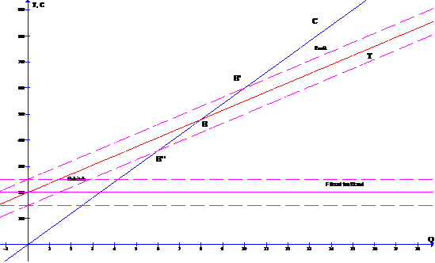
Šta se dešava sa pragom ekonomičnosti u slučaju smanjena fiksnih troškova?

Slide 7
Šta se dešava sa pragom ekonomičnosti u slučaju povećanja cijena proizvoda ?

Slide 8
Date su funkcije cijene P=14.000 i profita pf=-4.000.000+4.000Q. Instalisani kapacitet iznosi 2.500 jedinica proizvoda.
  a) Naći stepen iskorištenja kapaciteta.
b) Kako će se smanjenje prosječnih varijabilnih troškova za 1/4 odraziti na maržu sigurnosti praga ekonomičnosti?

Slide 9
Preduzeće X planiralo je za narednu godinu prihode od prodatih učinaka u iznosu od 200.000,00 n.j., fiksne troškove u iznosu od 90.000,00 n.j. i varijabilne troškove u iznosu od 80.000,00 n.j. Na osnovu datih podataka utvrditi: kontribucioni dobitak, % kontribucinog dobitka, varijabilnog troška I neto dobiti, iznos prelomne tačke vrijednosti izražene na godišnjem nivou i iznos neto dobitka. Izračunati vrijeme potrebno za dostizanje nivoa prelomne tačke izraženo u mjesecima, maržu sigurnosti za planirani obim prihoda od prodaje i utvrđeni iznos prelomne tačke. Izračunati efekte smanjenja prodajnih cena za 5% u odnosu na početne planirane vrijednosti.

Slide 10
Rješenje
1. Kontribucioni dobitak = Planirani prihodi od prodaje – Varijabilni troškovi= 120.000
2. Neto dobitak= kontribucioni dobitak – Fiksni troškovi= 30.000
3. Stopa varijabilnog troška =(Varijabilni troškovi/ Planirani prihodi od prodaje) x100= 40%
4. Stopa kontribucionog dobitka=(Kontribucioni dobitak / Planirani prihodi od prodaje) x 100= 60%
5. Stopa neto dobiti=(Neto dobit/Planirani prihodi od prodaje) x100= 15%
6. Prelomna tačka= (Fiksni troškovi x 100) / (100 – stopa varijabilnog troška)= 150.000
7. Vrijeme potrebno za dostizanje prelomne tačke= Prelomna tačka / Planirani prihodi od prodaje*12mjeseci= 9 mjeseci
8. Marža sigurnosti= ((Planirani prihodi od prodaje – Prelomna tačka )/ Planirani prihodi od prodaje)) x 100= 25%

Slide 12
Proizvođač automobila X je odredio fiksnu cijenu automobila u iznosu od 30.000 n.j. Usvojena politika cijena omogućava proizvođaču da za svaki kupljeni automobil odobri popust u iznosu od 500 n.j. Odrediti i grafički predstaviti funkciju proizvođačeve cijene automobila te izraziti popust u procentualnom iznosu.

Slide 13
Zadate su inverzna krive tražnje P=150-0.25Q i kriva ponude Q_{S}=160+4P. Izračunati ravnotežnu cijenu proizvoda i količinu ponuđenih i traženih proizvoda na nivou ravnotežne cijene.
Zadate su krive tražnje Q_{D}=600-5P i ponude Q_{S}=160+5P. Izračunajte ravnotežnu cijenu proizvoda i količinu ponuđenih i traženih proizvoda na nivou ravnotežne cijene.

Slide 14
Data je funkcija tražnje Q=16,25-6P i funkcija ukupnih troškova TC=Q. Naći optimalni obim proizvodnje, ravnotežnu cijenu i maksimalnu dobit. Definisati o kom tržišnom stanju je riječ i zašto.
Date su sljedeće funkcije: TFC=1.000, AVC=2.000-180Q+8Q²i P=1.250. O kom tržišnom stanju je riječ i zašto?
  Odrediti optimalni obim proizvodnje pri datoj cijeni.
  Da li će nastati ikakve promjene optimalnog obima proizvodnja u slučaju porasta fiksnih troškova za 50 %?

Slide 15
Date su funkcija tražnje Q=20-0,25P i funkcija graničnih troškova MC=20. Fiksni troškovi, nakon porasta za 50%, iznose 75 n.j. Izračunati maksimalni prihod i uporediti rezultujući profit sa maksimalnom vrijednošću profita, te pronaći tačku ekonomičnosti i tačku zatvaranja preduzeća. Prilikom izračunavanja ne uzimati u obzir porast iznosa fiksnih troškova.
Monopolista ima inverznu funkciju tražnje P=12-Q i funkciju ukupnih troškova TC=Q². Izračunati optimalni obim proizvodnje, maksimalini profit, ukupni prihod, ukupne troškove i ravnotežnu cijenu pri optimalnom obimu proizvodnje.

Slide 16
Zadate su funkcije ukupnog prihoda TR=32Q-Q²i profita pf=-Q²+11Q-24. Izračunati maksimalan prihod, maksimalan profit i optimalni obim proizvodnje, te skicirati grafik.
Date su funkcije graničnih troškova MC=140+12Q-3Q²i prosječnih fiksnih troškova AFC=750/Q. Naći tačku zatvaranja preduzeća. Koji interval cijena omogućava preduzeću kratkoročnu proizvodnju? Pri kom nivou cijene se preporučuje preduzeću obustava proizvodnog procesa?

Slide 17
Date su funkcije ukupnog prihoda TR=1400Q-6Q² i ukupnih troškova TC=1500+80Q.
  Naći prag ekonomičnosti.
  Kako će se smanjenje fiksnih troškova za 2/3 odraziti na prag ekonomičnosti?
  Kako će se rast ukupnih prihoda za 50% odraziti na prag ekonomičnosti, pri nepromijenjenim ukupnim troškovima?

Slide 18
Monopolista ima sljedeću inverznu funkciju tražnje P=180-4*Q. Funkcija ukupnih troškova monopoliste je TC=30+2*Q². Odrediti nivo autputa kada monopolista ostvaruje max profit i iznos max profita.

Slide 19
Uslov za max profita monopoliste je dat sljedećom jednakošću (pf)’=90-6*Q=0 i data je funkcija ukupnog troška TC=Q²+10*Q. Odrediti krivu ukupnih prihoda TR i krivu tražnje sa kojom se suočava monopolista.
Ukoliko je kriva tražnje monopoliste data jednačinom Q=240-P, a funkcija troškova TC=200+4Q. Odrediti: cijenu i količinu proizvoda monopoliste, profit monopoliste, odredite visinu alokativno i produktivno efikasne cijene ovog monopoliste.

Slide 20
Monopolista se suočava sa sljedećom inverznom funkcijom tražnje P=100-2*Q i ima konstantne granične troškove MC=20 n.j. Odrediti:
      Q_{m} pri kome se ostvaruje max profit;
      P_{m} pri kojoj se ostvaruje max profit;
      alokativno efikasan nivo Q₁ i
      alokativno efikasnu P₁ pri nivou Q₁.

Slide 21
  Data je funkcija tražnje Q=100-0.5*P. Odrediti koeficijent cjenovne elastičnosti tražnje za nivo autputa Q=200.
  Data je funkcija prosječnih troškova ATC=200.000/Q+2+0.1*Q i funkcija tražnje Q=100-0.5*P. Odrediti Qm za koji se ostvaruje max profit i iznos max profita.
  Monopolista sa funkcijom TC=1/2*Q²+4*Q+10 se suočava sa fukcijom tražnje P=20-1/2*Q. Odrediti Pm, Qm, TR, TC i E za koje se ostvaruje max profit.
  Monopolista ima sljedeću funckiju TR=100*Q-1/2*Q². Ukoliko je monopolska cijena 60 n.j. (pri kojoj se ostvaruje max pf), odrediti: TR, E i MC.

Slide 22
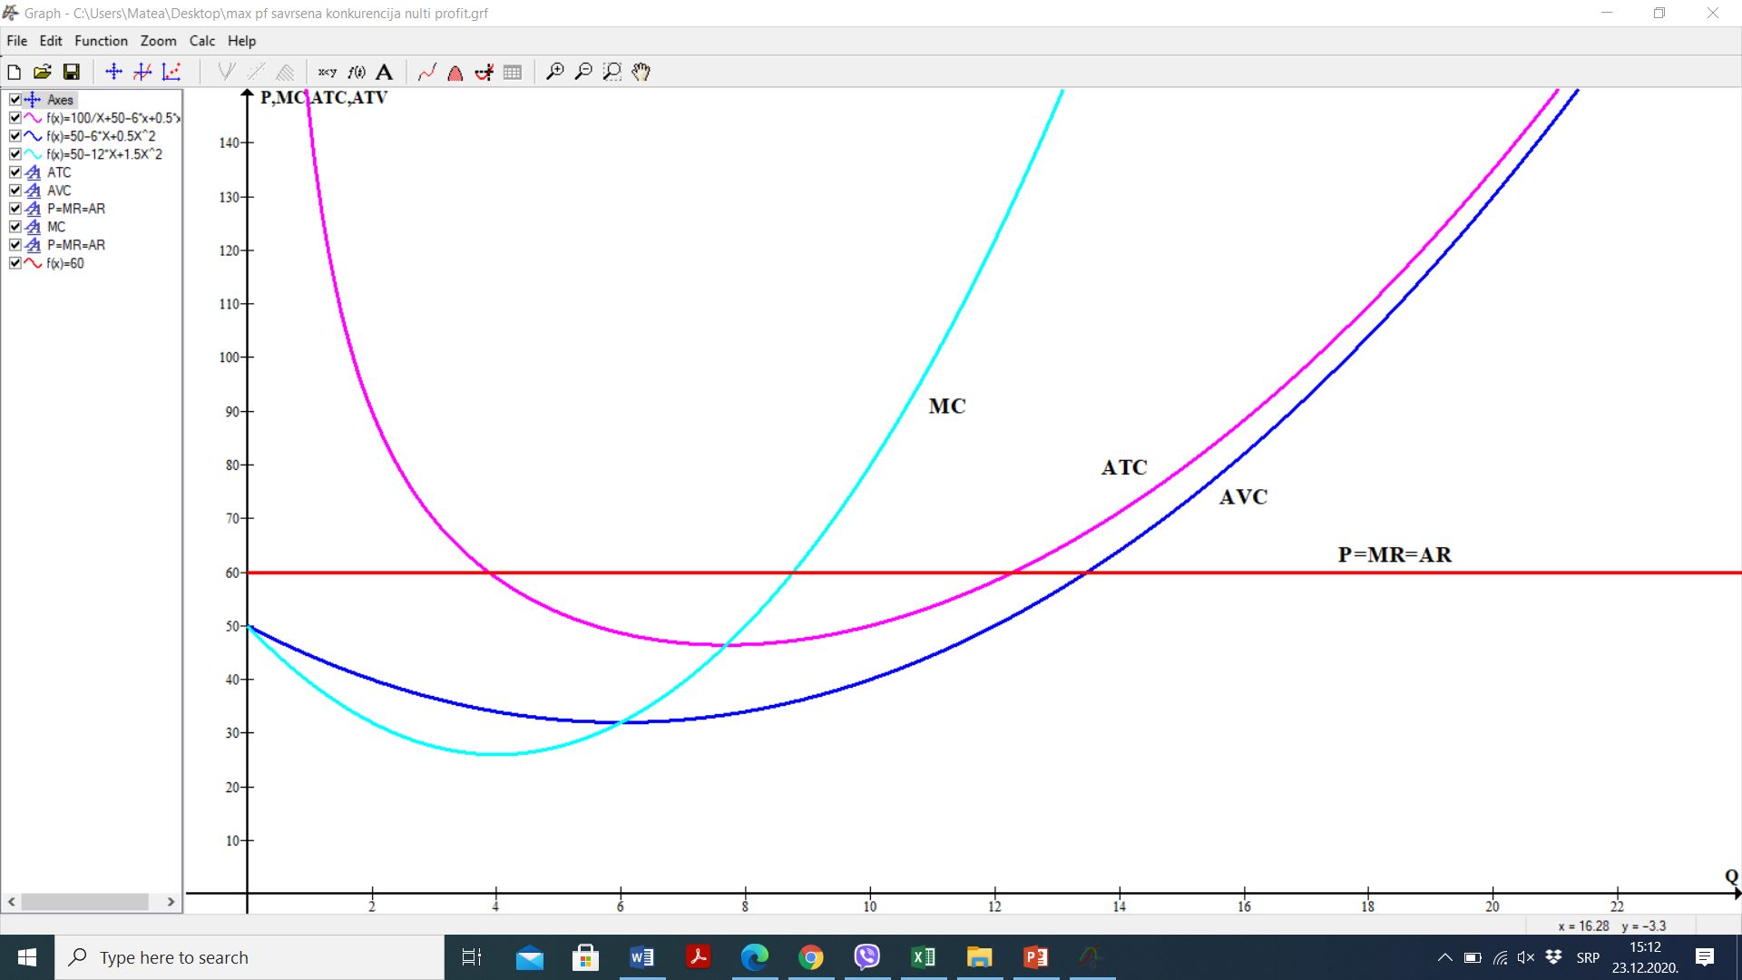
Objasniti sljedeće grafike:

Slide 23
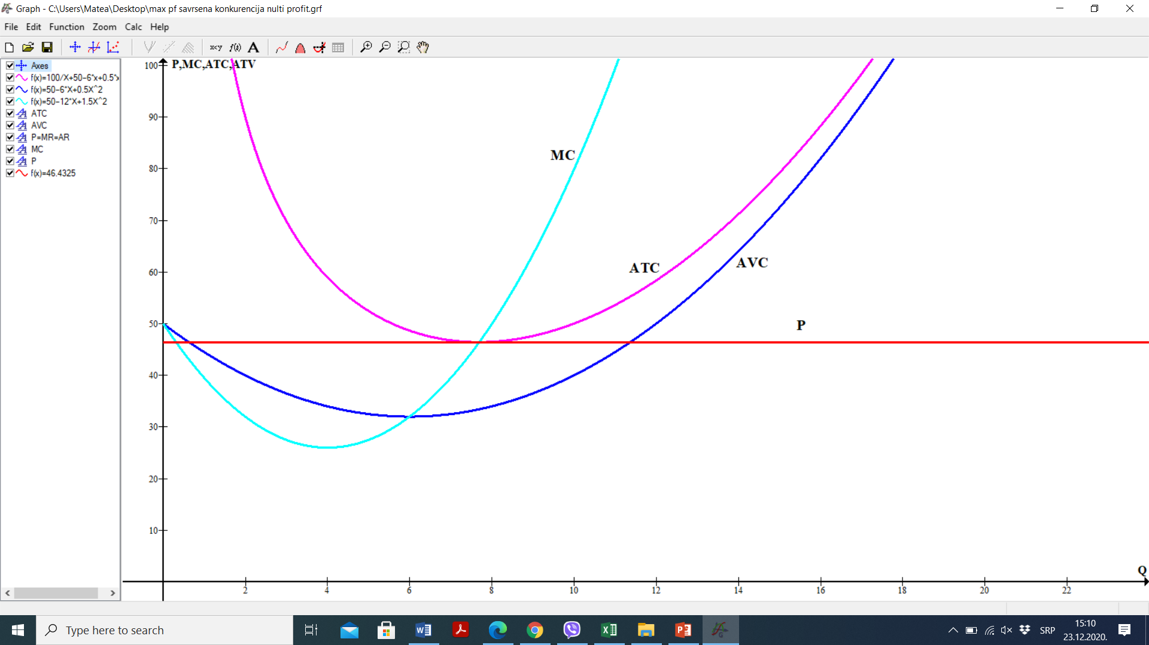

Slide 24
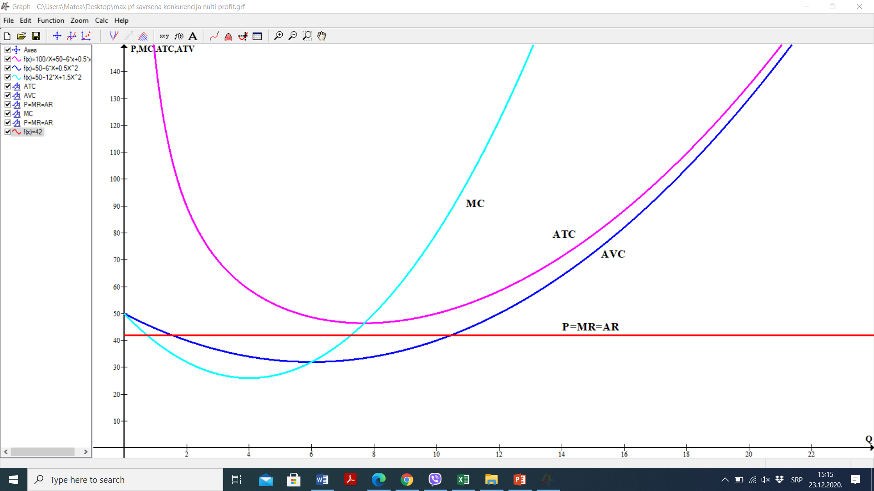

Slide 25
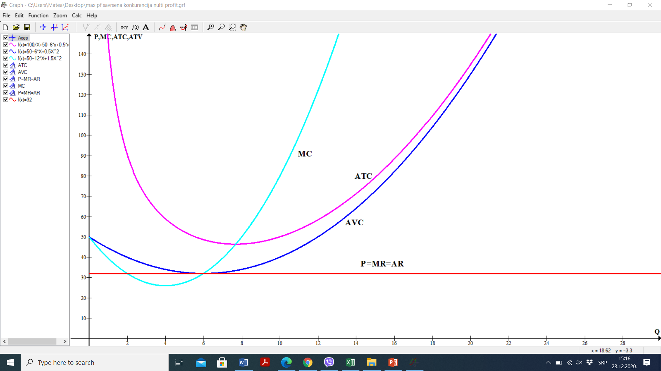

Slide 26
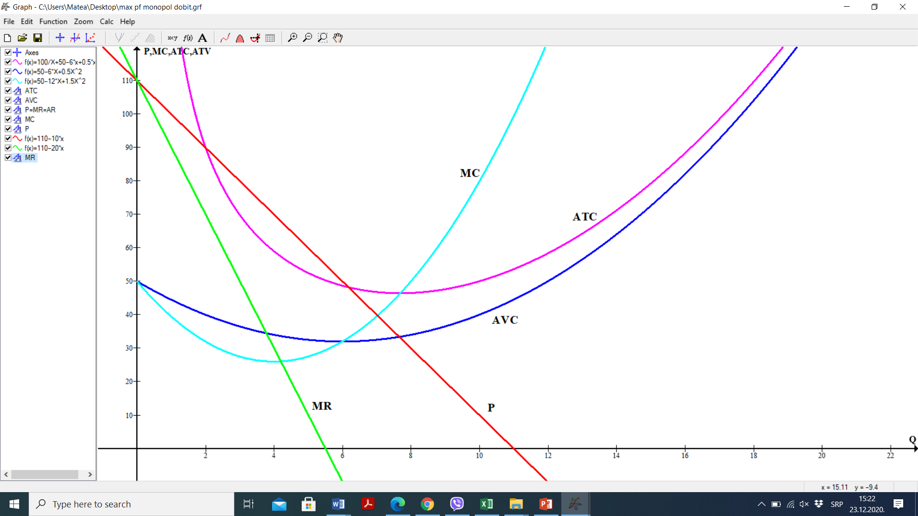

Slide 27
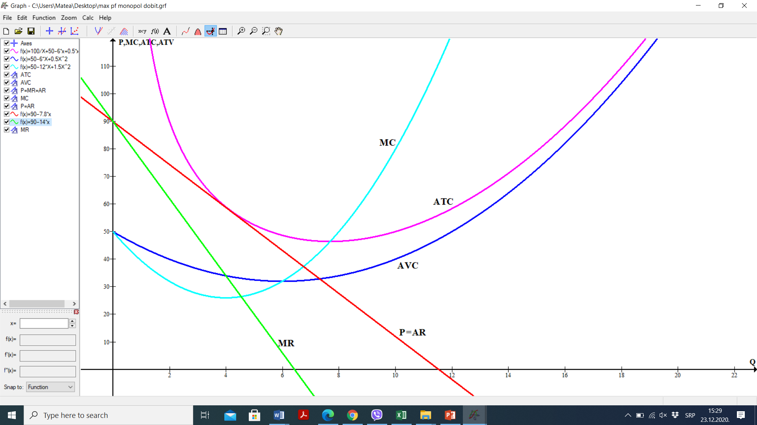

Slide 28
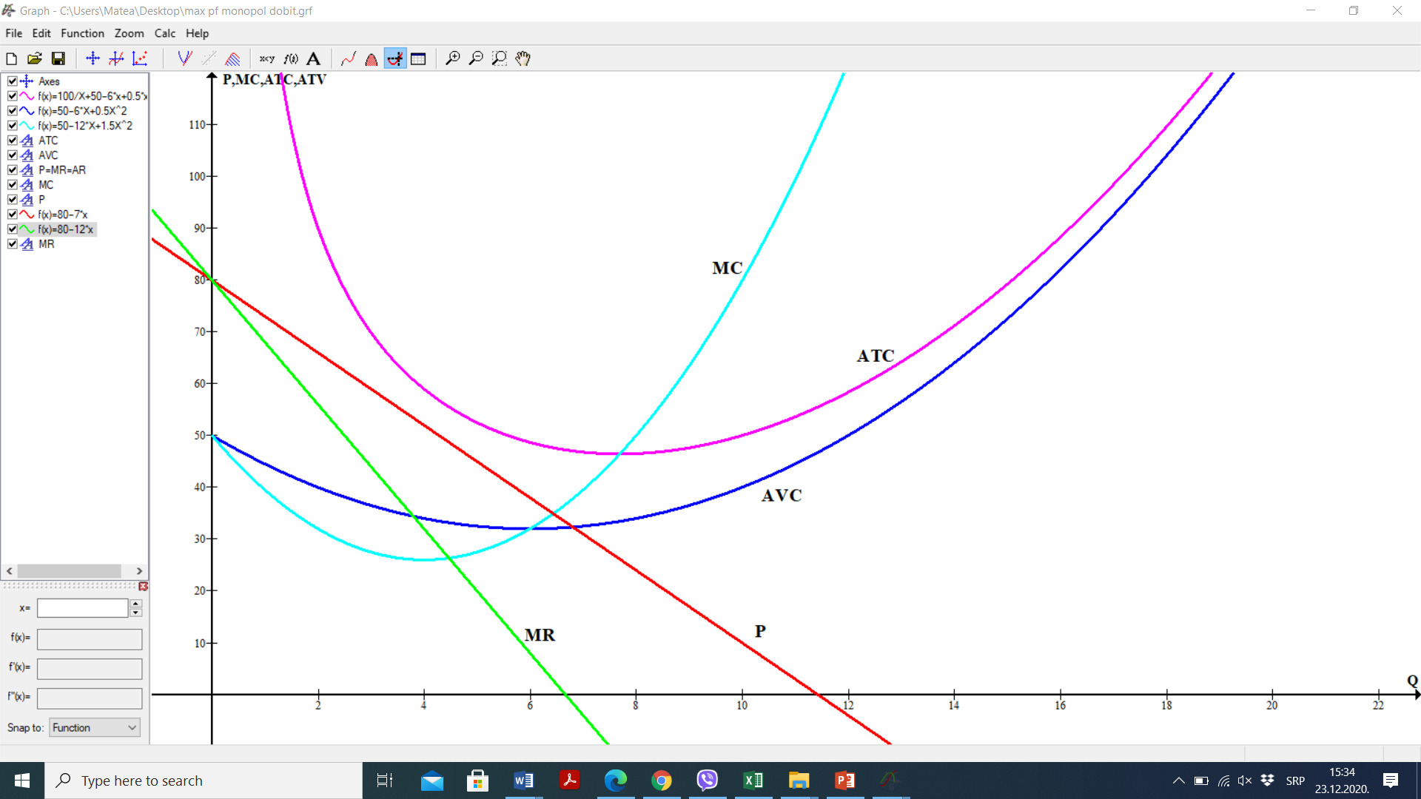

Slide 29
SREĆNO!

